Slide 1





ĐỒ ÁN TỐT NGHIỆP
Phát triển ứng dụng web đặt đồ ăn cho nhà hàng sử dụng Next.js và .NET Core
KỲ 1 - NĂM 2024
Thuyết trình bởi:
Lê Văn An

Slide 2
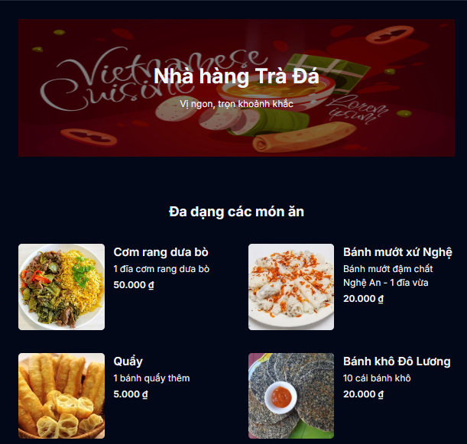
Tổng quan
Sự kết hợp giữa Next.js - một framework phát triển giao diện người dùng nhanh và tối ưu, cùng .NET Core - nền tảng mạnh mẽ cho việc xây dựng backend.
Ứng dụng web sẽ cung cấp một hệ thống toàn diện bao gồm các chức năng như đặt món trực tuyến, quản lý thực đơn, xử lý thanh toán, và theo dõi trạng thái đơn hàng.

Slide 3




Lý do chọn đề tài
Xu hướng dịch vụ
Công nghệ mới
Việc đặt đồ ăn trực tuyến ngày càng phổ biến, đòi hỏi nhà hàng cần có một nền tảng hiện đại để tối ưu hóa quy trình kinh doanh và nâng cao trải nghiệm khách hàng.
Next.js và .NET Core là hai công nghệ tiên tiến, mang lại hiệu suất cao, khả năng bảo mật tốt, và dễ dàng mở rộng, phù hợp để xây dựng một ứng dụng web hoàn chỉnh.

Slide 4




Công nghệ và Cơ sở dữ liệu
NextJS là một framework có mã nguồn mở được xây dựng trên nền tảng của React, cho phép chúng ta xây dựng các trang web tĩnh có tốc độ siêu nhanh và thân thiện với người dùng, cũng như xây dựng các ứng dụng web React.
.NET Core là một nền tảng phát triển phần mềm đa nền tảng, mã nguồn mở do Microsoft phát triển. .NET Core được thiết kế để hoạt động trên nhiều hệ điều hành có thể được sử dụng để xây dựng các ứng dụng thiết bị, đám mây và IoT.
MySQL là một hệ quản trị cơ sở dữ liệu quan hệ mã nguồn mở, sử dụng ngôn ngữ truy vấn cấu trúc (SQL) để quản lý và thao tác dữ liệu. MySQL tổ chức và lưu trữ dữ liệu dưới dạng các bảng, trong đó các bảng có thể liên kết với nhau thông qua các khóa (keys).

Slide 5
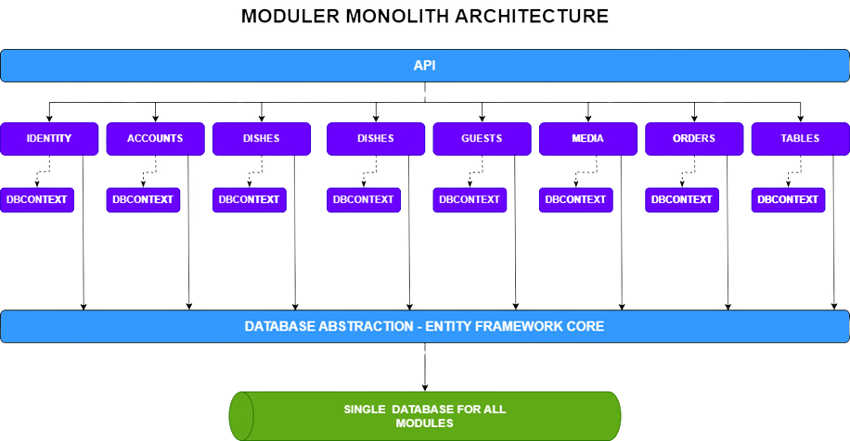
Kiến trúc hệ thống

Slide 6
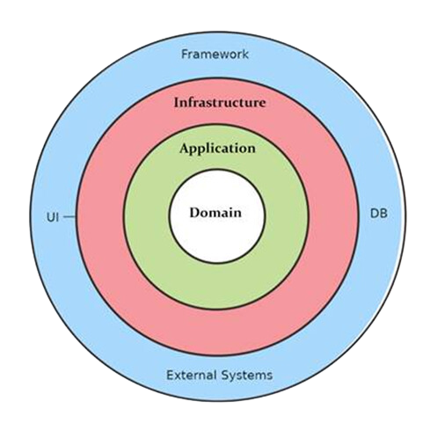
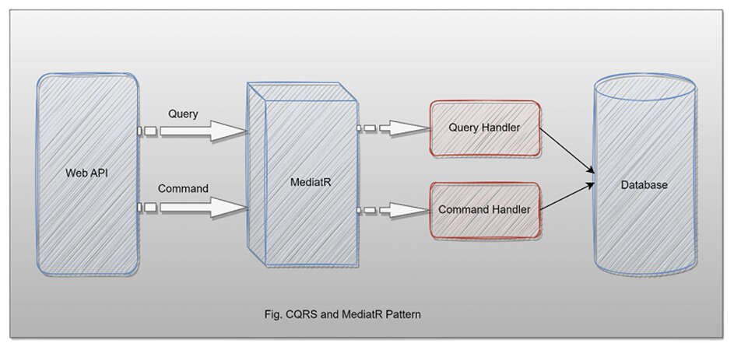
Mẫu thiết kế

Slide 7
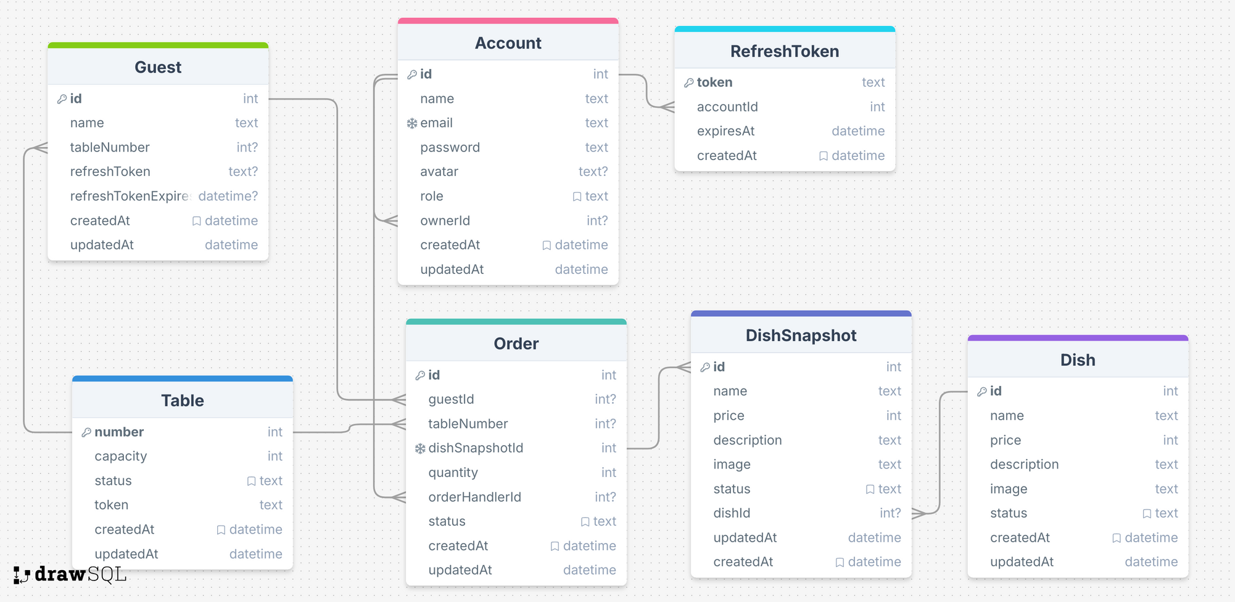
Cơ sở dữ liệu

Slide 8



1
Chức năng phía quản trị
Đăng nhập
Cập nhật thực đơn
Quản lý tài khoản nhân viên
Xem báo cáo doanh thu
Quản lý bàn ăn, QR Code
Theo dõi và quản lý đơn hàng thời gian thực
2
Chức năng phía người dùng
Đăng ký
Xem thực đơn, đặt món
Theo dõi trạng thái đơn hàng thời gian thực

Slide 9














Hướng phát triển
01
Trí tuệ nhân tạo
02
Thánh toán online
Tích hợp thêm chức năng trí tuệ nhân tạo nhằm tăng khả năng gợi ý dựa theo mức độ phổ biến món ăn
Tích hợp thêm API của các ví điện tử như VNPay, ZaloPay, Momo
Goals
03
Tính năng phân tích nâng cao
Hỗ trợ đa nhà hàng và quản lý chuỗi
04
Xây dựng các báo cáo nâng cao như phân tích hành vi người dùng, xu hướng đặt món, hoặc đánh giá hiệu quả của các chương trình khuyến mãi.
Thêm các chức năng phân quyền, quản lý chi nhánh, và tổng hợp doanh thu theo từng địa điểm.

Slide 10







Sử dụng wifi để truy cập
QR đặt món
Name
Lê Văn An
Password
11111111
Evaluation
Performance
Bàn 1
Bàn 2
Bàn 3
Bàn 4
Có sẵn
Ẩn
Đã đặt
Có sẵn

